Slide 1
Moderner Streiten! Digitalisierung des Zivilprozesses
Symposium des Instituts für Anwaltsrecht
Köln, 30. November 2023
Peter Bert

Slide 2
Reformbedarf Die nackten Zahlen – Rückgang der Fallzahlen
Amtsgerichte
2002: 1.443.584
2022: 715.384
50,4%
Landgerichte
2002: 412.124
2022: 286.309
30,7%

Slide 3
Reformbedarf Die nackten Zahlen: Zunahme der Verfahrensdauer
Amtsgerichte
2002: 4,4 Monate
2022: 9 Monate
104,5%
Landgerichte
2002: 7 Monate
2022: 14,4 Monate
105,7%

Slide 4
Reformbedarf Digitalisierung
„Die in Deutschland eingesetzten technischen Lösungen sind nicht nur vergleichsweise anspruchslos, veraltet und nicht ausreichend nutzerorientiert, sondern auch uneinheitlich und inkonsistent über die einzelnen Bundesländer, Gerichte und Fachgerichtsbarkeiten.“
„Die Digitalisierung der Justiz hinkt 10-15 Jahre hinter den führenden Ländern hinterher, während die Überlastung der Gerichte, der Kostendruck und die bevorstehende Pensionierungswelle (über 25 Prozent aller Richter werden bis 2030 in den Ruhestand gehen) den Druck erhöhen, die Gerichte zu modernisieren und zu digitalisieren.“

Slide 5
Reformbedarf Die Sicht der Justiz
„Im Verhältnis zu den Entwicklungen in der Geschäfts- und Beratungspraxis stellen sich die gerichtlichen Verfahrensabläufe als relativ formal, schwerfällig und umständlich dar.“
„Der zunehmenden Komplexitätssteigerung und Professionalisierung der wirtschaftlichen Praxis steht eine fehlende Spezialisierung der Justiz gegenüber, der beschleunigten Gesellschaft eine Verlängerung der Verfahrensdauern vor Gericht.“
„Die Justiz ist nicht schlechter geworden, sie hat aber keine den gesellschaftlichen Entwicklungen angemessene Organisationsform (mehr). Das Problem ist demnach weniger eine negative Veränderung der Justiz als vielmehr das weitgehende Ausbleiben von Entwicklungen in der Justiz im Kontrast zur starken Transformation der Wirtschaft und der Anwaltschaft.“

Slide 6
Reformvorschläge
OLG-Arbeitsgruppe
September 2019: Start
Juli 2020: Thesenpapier
Januar 2021: Diskussionspapier

Slide 7
Diskussionspapier Strukturierung des Parteivortrags und des Verfahrens
Der Parteivortrag im Zivilprozesssollte unter den Bedingungen elektronischer Aktenführung in einem gemeinsamen elektronischen Dokument („Basisdokument“) abgebildet werden. Die Gestaltung und die technischen Voraussetzungen für die Bearbeitung der Vorlage für das Basisdokument werden durch Gesetz oder Verordnung festgelegt (C.I.4).
Das Basisdokument umfasst das vollständige Parteivorbringen in tatsächlicher und rechtlicher Hinsicht einschließlich der Sachanträge. Der Kläger- und Beklagtenvortrag zum Lebenssachverhalt wird im Sinne einer Relationstabelle nebeneinander dargestellt. Ergänzungen des Vortrags durch die Parteien werden unter Kennzeichnung der Nachträglichkeit an der sachlich passenden Stelle eingefügt (C.I.5).
Das Gericht überwacht die zutreffende Einordnung des Lebenssachverhalts in die Relationstabelle und gibt rechtzeitig Hinweise zur sachgerechten Strukturierung des Vortrags in Teilabschnitten; nur ausnahmsweise greift es selbst in die Struktur ein (C.I.6).
Der im Basisdokument enthaltene wechselseitige Sachvortrag wird im Laufe des Verfahrensdurch Erklärung der Parteien oder mit Schluss der mündlichen Verhandlung verbindlich. Er bildet die Entscheidungsgrundlage und übernimmt so die Funktion des Tatbestands im Urteil. An dessen Stelle kann deshalb eine knappe Zusammenfassung des wesentlichen Sachverhalts treten, die die Entscheidungsgründe verständlich macht (C.I.8).
Die Regelungen in § 139 Abs. 1 Satz 3 ZPO zu richterlichen Anordnungen einer zeitlichen Strukturierung des Prozessstoffes sollen durch die Möglichkeit, einen „Strukturierungstermin“ – auch im Wege der Videokonferenz – durchzuführen, und durch entsprechende Präklusionsvorschriften ergänzt werden (C.II).

Slide 8
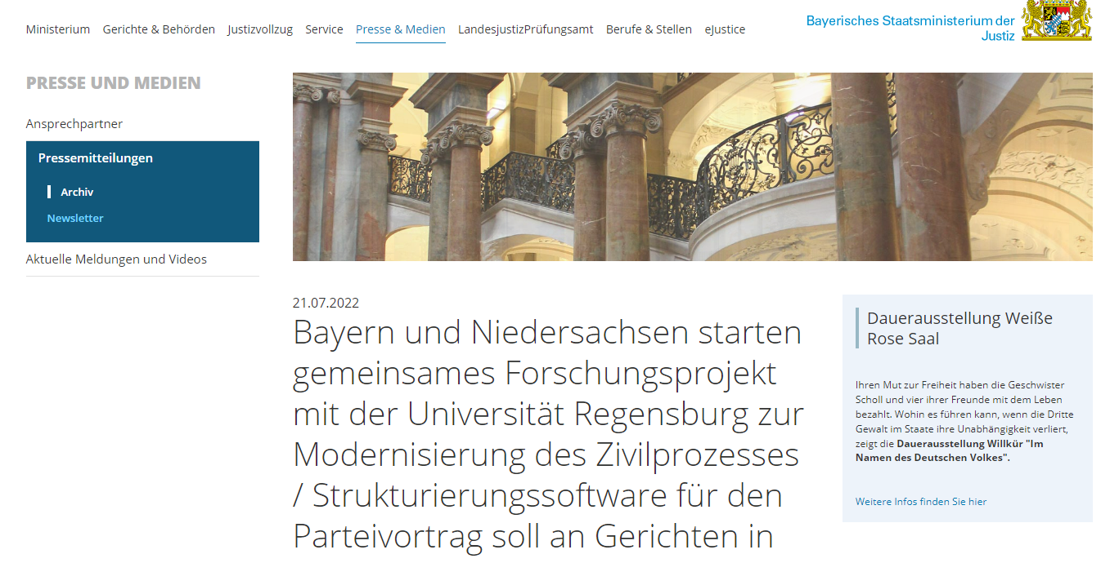
Werkstattbericht Prototyp für ein digitales Basisdokument
Prof. Dr. Christoph Althammer
Lehrstuhl für Bürgerliches Recht, Deutsches, Europäisches und Internationales Verfahrensrecht, Internationales Privatrecht sowie außergerichtliche Streitbeilegung, Universität Regensburg
Prof. Dr. Christian Wolff
Lehrstuhl für Medieninformatik, Institut für Information und Medien, Sprache und Kultur, Universität Regensburg.

Slide 9
Werkstattbericht Schriftsatzansicht „klassisch“

Slide 10
Werkstattbericht Schriftsatzansicht mit Erwiderung

Slide 11
Werkstattbericht Bezugnahme

Slide 12
: Werkstattbericht Beweisliste

Slide 13
Werkstattbericht Richterliche Hinweise

Slide 14
Werkstattbericht: Integration des Basisdokuments in das elektronische eIP

Slide 15
Bewertung von Reformvorschlägen
de lege ferenda | high risk | high potential
de lege lata | low hanging fruits vs. arms race | Just do it!
 | justizinterne Abläufe | Dialog Justiz/Bürger

Slide 16
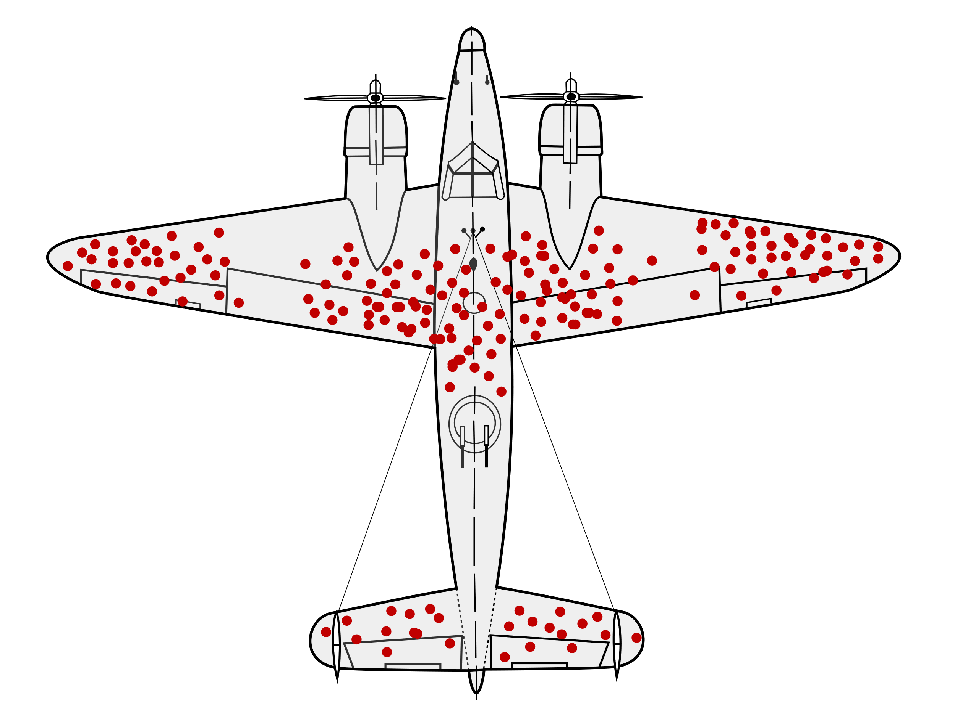
Fazit I Schauen wir genau genug hin?

Slide 17
Fazit II Robo Judge
”Der Erfinder Gustav Papenstrumpf aus Niederschöneweide hat einen Apparat erfunden, der die gesamte Tätigkeit des IV. Reichsgerichtssenats automatisch verrichtet. Von seiner Einführung ist jedoch abgesehen worden; der IV. Senat macht das genau so gut wie ein Automat.” (1932)

Slide 18
Vielen Dank für Ihre Aufmerksamkeit!
Mehr zu diesen (und anderen) Themen:
zpoblog.de
disputeresolutiongermany.com
LinkedIn: #FridayNightJazz
Peter Bert
Rechtsanwalt
Solocitor (England & Wales)
p.bert@taylorwessing.com

